Slide 1



Актуальностью темы выпускной квалификационной работы является то, что сервис в сфере гостеприимства услуг стоит на первом месте по важности принятия гостей. Сервис это то, что гость видит в первую очередь, войдя в заведение общественного питания. И именно сервис является лицом всех компаний. Он играет важную роль в том, чтобы возвращать своих покупателей обратно, вновь и вновь.
Объектом исследования:
является деятельность кофейни «Costa Coffe» предприятия ООО «Росинтер Ресторанс».
Предметом исследования:
является сервис и качество обслуживания клиентов в кофейне «Costa Coffe».

Slide 2
Цель исследования: на основе недостатков текущего сервиса кофейни «Costa Coffe» разработать мероприятия по совершенствованию качества сервиса для повышения удовлетворенности клиентов кофейни уровнем обслуживания.
Задачи исследования:
- рассмотреть сущность, виды и особенности деятельности предприятий сферы общественного питания;
- изучить особенности сервиса и обслуживания как элементов деятельности предприятий общественного питания;
- проанализировать актуальные состояние рынка общественного питания;
- осуществить анализ сервиса в кофейне «Costa Coffe»;
- оценить удовлетворенность клиентов кофейни «Costa Coffe» качеством обслуживания;
- разработать мероприятия по совершенствованию качества сервиса в «Costa Coffe»;
- оценить экономическую эффективность мероприятий;

Slide 3

Качество обслуживания на предприятиях общественного питания:
Общественное питание – это отрасль народного хозяйства, совокупность предприятий, занимающихся производством, реализацией и организацией потребления кулинарной продукции.
Элементы высокого уровня качества обслуживания:
Эффективного удовлетворения потребностей клиентов в качественных продуктах питания, блюд;
Обеспечения высоких показателей скорости и надежности обслуживания, соответствующих потребностям клиентов;
Создания для клиентов атмосферы открытости, вежливости, комфорта и уюта, располагающего к потреблению пищи;
Качество обслуживания – это совокупность механизмов, мероприятий, правил и атрибутов, влияющих на удовлетворенность клиентов.

Slide 4
Клиентоориентированное предприятие общественного питания
Клиентоориентированность – это способность кредитной организации извлекать дополнительную прибыль за счет глубокого понимания и эффективного удовлетворения потребностей клиентов
Факторы присущие клиентоориентированному предприятию общественного питания
Сформированная клиентская политика;
Эффективно построенная деятельность по привлечению новых клиентов;
Наличие конкурентоспособных бизнес-технологий работы с гостями;
Осуществление систематической оценки качества обслуживания клиентов;
Сегментация клиентской базы;
Развитие взаимовыгодных отношений с клиентами посредством оказания помощи;

Slide 5
Актуальное состояние рынка общественного питания в России
Средние потребительские расходы россиян на питание «вне дома» на душу населения (рублей в месяц)

Slide 6
Актуальное состояние рынка общественного питания в России
Динамика роста цен в предприятиях общественного питания

Slide 7
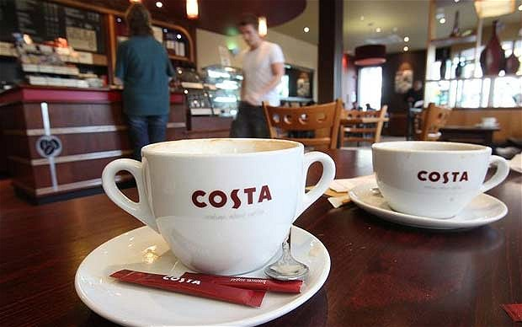
Характеристика кофейни «Costa Coffe»
«Costa Coffee» - известная британская торговая марка
кофе, в распоряжении которой есть собственная фабрика
по обжарке зерен и огромная сеть кофеен по всему миру.
Кофейня находится непосредственно вблизи от центра.
Кофейня рассчитана на 40 посадочных мест, а так же имеет летнюю веранду, которая функционирует с мая по октябрь.
Время работы кофейни по будням с 7:30 до 23:00, по выходным с 8:30 до 20:00.
Контингент гостей - люди со средним и выше среднего доходами
По данным опроса можно было отметить, что 65% это постоянные гости кофейни. 23 % гостей иностранные туристы, 8% приходится на тех, кто заходят в кофейню один раз в месяц, и 4% гостей, которые посещают кофейню в первый раз.

Slide 8



Загруженностей гостей в кофейне
«Costa Coffee»
№ | Время | Будний день (чт.) |  | Выходной день (сб.)
 |  | Кол-во Чел. | Процент загруженности зала кафе (%) | Кол-во Чел. | Процент загруженности зала кафе (%)
1. | 8:00-9:59 | 97 | 99,9 | 15 | 20,5
2. | 10:00-11:59 | 72 | 77,2 | 18 | 19,7
3. | 12:00-13:59 | 57 | 60,1 | 12 | 15,3
4. | 14:00-15:59 | 49 | 55,6 | 20 | 21,3
5. | 16:00-17:59 | 58 | 62,1 | 27 | 30,1
6. | 18:00-19:59 | 43 | 50,3 | 35 | 40,4
7. | 20:00-21:59 | 29 | 35,2 | 15 | 23,1
8. | 22:00-23:59 | 15 | 20,1 | 7 | 10,1

Slide 9
SWOT-анализ деятельности Кофейни «Costa Coffe»
Сильные стороны | Слабые стороны
- устойчивый портфель клиентов; - высокий ассортимент напитков и блюд с учетом типа предприятия (кофейня); - качественная материально-техническая оснащенность; - высококвалифицированный персонал; - приемлемые финансовые источники. | - недостаточная удовлетворенность клиентов качеством обслуживания, что свидетельствует о наличии проблем в данной сфере; - недостаток информации о клиентах и их потребностях; - противоречивость внутренних Стандартов обслуживания клиентов; - низкая мотивация сотрудников.
Возможности | Угрозы
- внедрение клиентоориентированных технологий в обслуживании клиентов; - формирование дополнительных продуктов и услуг для отдельных категорий клиентов. | - изменение предпочтений и потребностей клиентов; - увеличение продаж аналогичных продуктов и услуг у конкурентов ввиду более выгодных предложений; - нововведения в законодательстве, регулирующем сферу общественного питания.

Slide 10

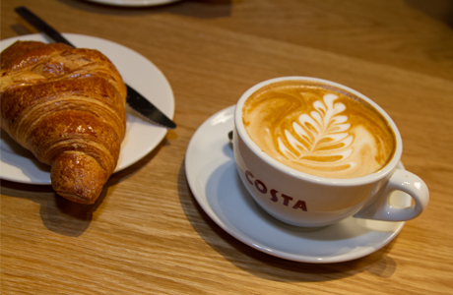
Мероприятия по повышению качества сервиса кофейни «Costa Coffe»
Мероприятия
Мероприятие №1. Внедрение системы KPI для контроля качества работы сотрудников по обслуживанию постояльцев
Мероприятие №2. Активное использование социальных сетей для получения обратной связи от гостей по вопросам качества обслуживания
Мероприятие №3. Внедрение CRM-системы для мониторинга потребительских предпочтений

Slide 11
Оценка экономической эффективности мероприятий
Мероприятие №1
«Внедрение системы KPI».
Для реализации первого мероприятия предприятию не требуется осуществления каких-либо финансовых вложений – менеджер кофейни будет следить за выполнением KPI, а значит наем дополнительного сотрудника не требуется.
Мероприятие №2
«Повышение активности в социальных сетях».
Аналогичным образом, менеджер будет ответственен за наполнение групп кофейни в социальных сетях и мониторинг сообщений от пользователей социальных сетей.
Мероприятие №3
«Внедрение CRM-системы». Средняя стоимость лицензионного пакета программного обеспечения CRM - 20000 рублей. Стоимость услуг по установке программного обеспечения и интеграции всех аккаунтов и информационных систем составляет 50% от стоимости лицензионного обеспечения. Соответственно, единовременные затраты по данному мероприятию составят:
20000 + 10000 = 30000 рублей.

Slide 12
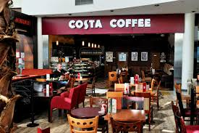
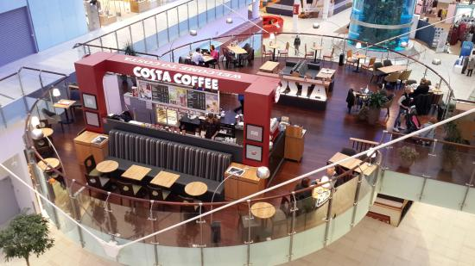
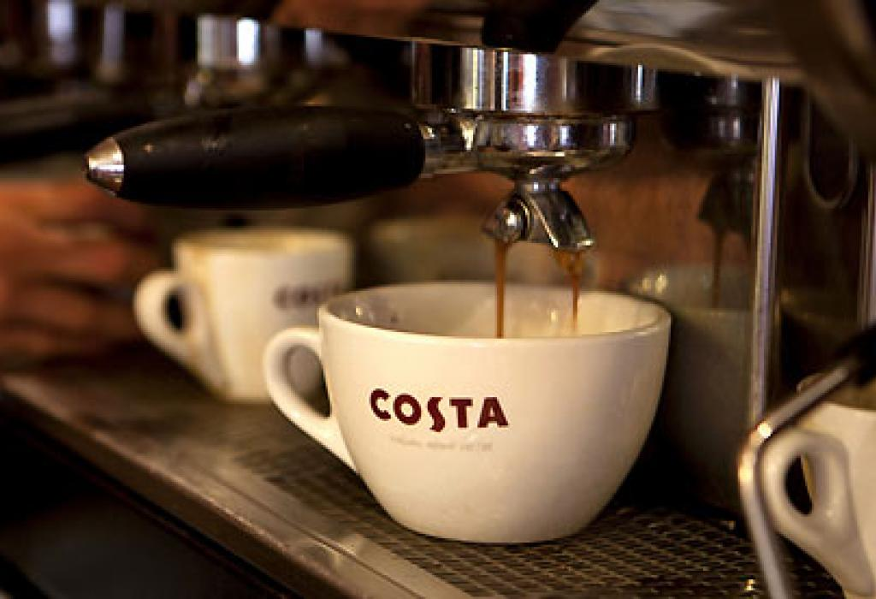
Экспертная оценка прогнозного уровня продаж после реализации мероприятий:
Эксперты | Интервалы объемов продаж, тыс. руб.
 | 2017 г. | 2018 г. | 2019 г.
Эксперт №1 | 12500 –13000 | 13100 – 13900 | 14000 – 14300
Эксперт №2 | 13400 - 13800 | 13900 - 14300 | 14300 – 14500
Эксперт №3 | 13600 - 13750 | 13800 - 14200 | 14300 – 14600
Эксперт №4 | 12900 - 13200 | 13500 – 14000 | 13900 – 14500
Эксперт №5 | 13000 - 13300 | 13300 - 13600 | 13800 – 14200
Средний диапазон | 12500 - 13800 | 13100 - 14300 | 13800 – 14600
Среднее значение | 13300 | 13800 | 14400

Slide 13
Прогнозируемый объем продаж кофейни на 2016-2019 года (тыс.руб)

Slide 14
Спасибо за внимание!

